Slide 1


呵/护/睡/眠
每/天/好/眠
武汉大学人民医院精神医学Ⅲ科
睡眠障碍系列讲座
李晓芬

Slide 2

睡眠问题现状
目前，睡眠障碍已成为全球范围内的健康问题
根据世界卫生组织的数据，睡眠障碍影响了全球约45%的人口，其中大约有睡眠问题的三分之一
在美国，根据国家睡眠基金会的调查数据，超过35%的成年人报告有严重的睡眠不足，而且大约50-70%的成年人表示他们有睡眠问题

Slide 3
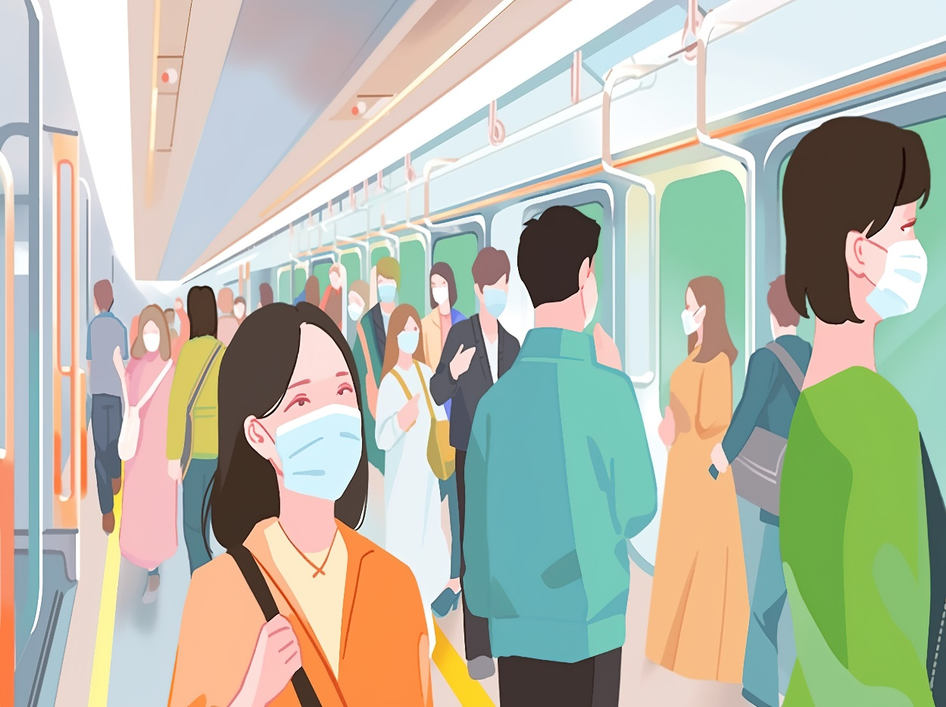
睡眠问题现状
睡眠障碍在各类人群中都存在，包括儿童、青少年、成年人、老年人
越来越多的人出现了入睡困难、睡眠质量不佳、多梦、浅睡眠等睡眠障碍症状

Slide 4




睡眠障碍的负面影响
长期睡眠不足或睡眠质量不佳会导致疲劳、注意力不集中、抑郁、焦虑、肥胖、心血管疾病等问题，严重影响生活质量和工作效率，甚至增加了患其他慢性疾病的风险
因此，睡眠障碍已成为一种全球性的健康挑战

Slide 5

睡眠障碍的定义
睡眠障碍：是指是睡眠量不正常以及睡眠中出现异常行为的表现,也是睡眠和觉醒正常节律性交替紊乱的表现。
01
失眠
02
睡眠呼吸暂停症
03
嗜睡症
04
不规律的睡眠-觉醒周期

Slide 6




睡眠障碍的四类情况
失眠指患者对睡眠时间和 / 或质量不满足并影响日间社会功能的一种主观体验，失眠常与焦虑、抑郁等精神问题相关
失眠
睡眠呼吸暂停症
睡眠中反复出现呼吸暂停，导致夜间多次醒来、呼吸急促、打鼾等症状。严重的情况下会引起白天嗜睡、精神不集中、心脏病等危害
核心关键
白天睡眠过多，这种睡眠过多并非由于睡眠不足，或者酒精、药物、躯体疾病所致，也不是某种精神障碍（如抑郁症）所致
睡眠中肢体不自主地运动，如脚部或腿部不由自主地抽搐或抬高，影响睡眠质量
嗜睡
周期性肢体运动障碍

Slide 7
呵护睡眠的做法
1.支持和关爱
2.医疗支持
家庭成员可以在日常生活中提供支持和关怀，让患者感到被爱和被关注，有助于减轻睡眠问题带来的焦虑和压力
帮助预约治疗和医生的就诊，监督服用药物，时刻关注病情变化，并与医生保持联系，及时调整治疗方案
4.建立健康生活习惯
3.定期监测
包括规律的作息时间、健康饮食、适量的运动等，有助于改善睡眠质量。包括作息时间表、睡眠环境，活动和食、进行放松的活动
监测睡眠情况，包括入睡时间、醒来次数、睡眠质量等，有助于及时发现睡眠问题的变化和进展

Slide 8

良好睡眠的误区
误区1：伴着电视入睡
有人觉得躺在床上怎么都睡不着，坐在沙发上看着电视反而能睡着。这种方法不可取，睡觉一定要在床上
标题
误区2：喝酒有助入睡
酒精对最初的入睡虽有帮助，但随着酒精代谢，会损害后半夜睡眠质量，使整体睡眠时间减少。经常睡前喝酒，对身体损伤会逐渐加大
标题
标题
误区3：睡前运动有助睡眠
适量运动有助于消除白天的紧张情绪，但若临睡前才开始运动，会使大脑过度兴奋，错过理想的入睡时间，反而导致睡眠效果不佳
误区4：抗拒安眠药
很多人担心吃安眠药有副作用，宁可扛着也不吃。然而，一些严重失眠患者必须通过安眠药才能有效缓解症状，建议大家遵医嘱服药
标题
误区6：晚上失眠，白天补觉
不建议失眠患者中午补觉，应做到宁可困死也不午睡，否则会加重晚上的睡眠障碍。建议正常人的午睡时间也控制在30分钟以内
误区7：打呼噜的人睡得香
打呼噜反而是睡得不好的表现，打呼噜时出现的呼吸暂停可导致身体各器官缺氧，易引起各系统功能紊乱，严重时会诱发心梗或脑梗

Slide 9





失眠的干预
一般治疗：睡眠障碍的患者日常生活中可以适当进行体育运动，可选择跑步、跳绳、瑜伽等运动方式，适当的体育运动能够缓解精神上的疲劳，促进机体新陈代谢，有一定的助眠效果，饮食上在睡前应尽量避免喝咖啡、浓茶等刺激性饮品，以免导致机体摄入过多的咖啡因，而对大脑中的腺苷传递造成抑制，从而影响睡眠
药物治疗：也可以在医生的指导下服用百乐眠胶囊、右佐匹克隆片等具有催眠效果的药物进行治疗
物理治疗：必要时可在医生指导下，采取重复经颅磁刺激、经颅电刺激、静电刺激等物理治疗方式进行治疗

Slide 10
良好睡眠的六个技巧
A
D
确定的睡觉时间和起床时间，并努力做到
为房间设置一个适宜睡觉的温度，保持房间通风良好
B
E
白天的睡眠时间不要超过45分钟
除所有的干扰噪音，并尽可能消除
光污染
C
F
睡前4-6小时避免饮酒、咖啡、浓茶
保持床品和被褥的舒适

Slide 11
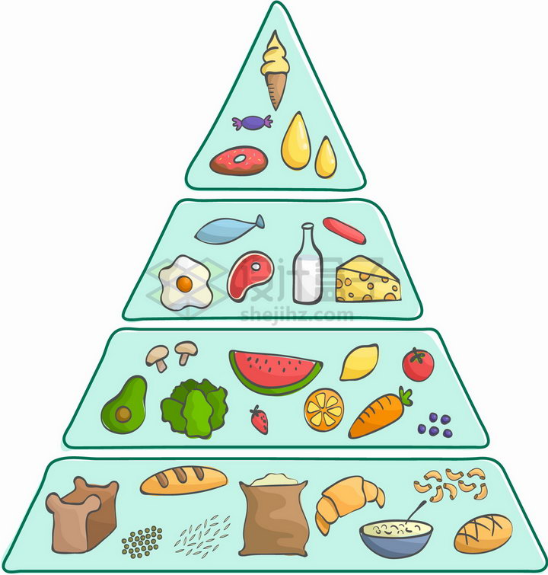
良好睡眠的饮食照料
含有色氨酸的食物
色氨酸能够促进细胞分泌5-羟色胺，产生血清素，从而抑制中枢神经兴奋，降低大脑的活跃度，降低神经兴奋度，使人们产生睡意。
所以人们可以多吃富含色氨酸的食物，如牛奶、小米、南瓜子、腐竹、黑芝麻、豆腐、肉松等

Slide 12
良好睡眠的饮食照料
富含维生素的食物
B族维生素可以缓解大脑的兴奋性，调节机体新陈代谢，从而增强神经系统功能，起到催眠的作用。
人们可以适当食用含有B族维生素的食物，如油菜、韭菜、西红柿、柠檬、糙面、黄豆、龙须菜等，
但应当控制食物的摄入量，西红柿、西瓜等食物不仅富含维生素，也含有较多的水分，进食后可能会增加夜尿，从而影响睡眠质量

Slide 13
良好睡眠的饮食照料
富含钙、镁的食物
钙可以帮助大脑利用体内的色氨酸，制造黑色素，从而达到提高睡眠质量的作用，而镁能够平衡钙的吸收，保护神经系统，稳定神经细胞，缓解失眠症状。
因此人们可以多吃含有钙、镁的食物，保证机体营养的同时发挥钙、镁的作用，常见的食物有蚕豆、桃、桂圆、杏仁、荞麦面等

Slide 14



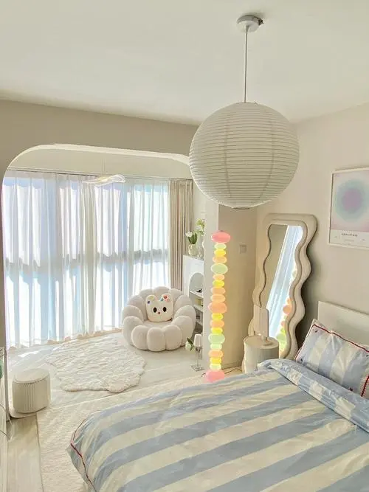

良好睡眠的环境布置
家具摆放要有和谐感
双层窗帘隔音防光
保持整齐之外，制造一种和谐更有利于睡眠。和谐感表现在家具的成双成对摆放、摆放位置协调度上
。浅眠的人对灯光和噪音很敏感，为保障睡眠质量，双层窗帘的隔音和防光效果更强，更能营造一个安静、黑暗的适合睡眠的环境
卧室颜色要选对
柔和的暖光灯氛围
不要摆放大型盆栽
浅色调的简约颜色。因为色调的简约有让人心态平静、舒适，更适合睡眠的状态
卧室需要柔和光线的暖光灯，用来营造温馨放松的氛围，让人进入卧室就有一种放松、愉悦的感觉，绷紧的神经得以放松。在暖光灯的氛围下，更有利于睡眠
大型盆栽会跟人抢夺氧气。绿色植物到晚上会释放二氧化碳，吸收养分，大型盆栽争夺能力强，影响睡眠。卧室适合摆放小盆栽，点缀卧室环境

Slide 15

THANK YOU
武汉大学人民医院精神医学Ⅲ科
睡眠障碍系列讲座
祝您身心康健，天天好睡眠！

